Slide 1
HỆ THỐNG HOẠCH ĐỊNH TÀI NGUYÊN DOANH NGHIỆP ERP
(Enterprise Resource Planning)
Bài 1
Tổng quan về Hoạch định tài nguyên doanh nghiệp
Giảng viên: TS. Chu Thị Hồng Hải

Slide 2

Chương 1
Tổng quan về Hoạch định tài nguyên doanh nghiệp
- ERP -

Slide 3
MỤC TIÊU
Trình bày được khái niệm, bản chất của hệ thống hoạch định nguồn lực (ERP)
Nhắc lại được các chức năng cốt lõi của ERP
Nhớ được quá trình phát triển của ERP
Trình bày được các lợi thế và thách thức khi tổ chức ứng dụng ERP vào quản lý

Slide 4
NỘI DUNG
Khái niệm ERP
Core ERP
Lịch sử phát triển của ERP
Lợi ích/thách thức của ERP
Xu hướng ERP

Slide 5


Dẫn nhập
Doanh nghiệp là một tổ chức kinh tế, có tên riêng, có tài sản, có trụ sở giao dịch ổn định, được đăng ký kinh doanh theo quy định của pháp luật nhằm mục đích thực hiện các hoạt động kinh doanh.

Slide 6

Dẫn nhập
Bản chất của kinh doanh là gì?
Kinh doanh là việc thực hiện liên tục quá trình đầu tư, từ sản xuất đến tiêu thụ sản phẩm hoặc cung ứng dịch vụ trên thị trường nhằm mục đích sinh lời

Slide 7
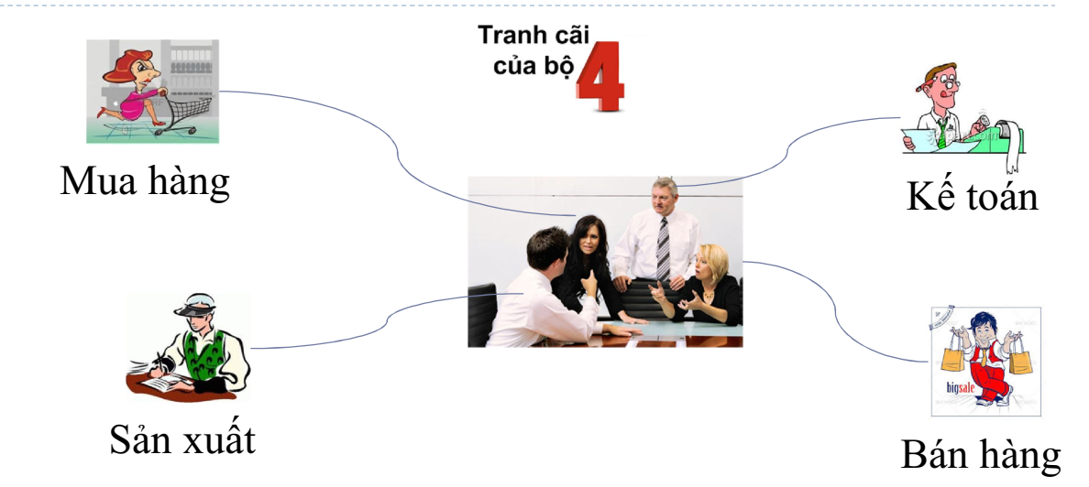


Thảo luận 1

Slide 8

Dẫn nhập
PM quản lý
Sản xuất
PM quản lý công văn
PM quản lý mã vạch
PM quản lý nhân viên
PM quản lý bán hàng
PM kế toán
PM quản lý quản lý kho
Website giới
thiệu, TMĐT

Slide 9
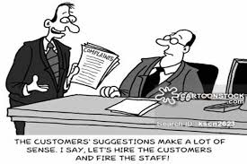



Thảo luận 2
Doanh nghiệp phải làm gì?

Slide 10
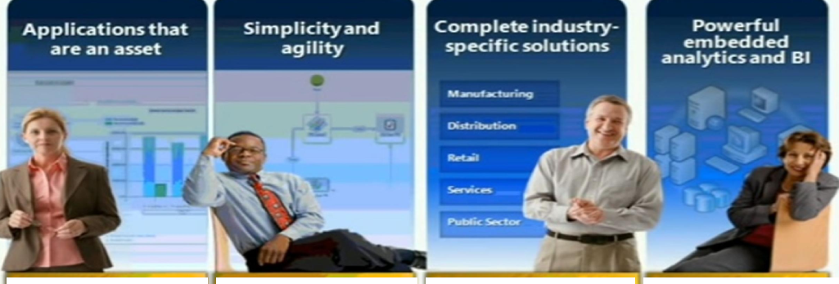
Thảo luận 2
Doanh nghiệp cần đến một giải pháp để có thể:
Hoạt động theo cách DN mong muốn
Đơn giản, dễ sử dụng, thông suốt
Thông tin đầy đủ, chính xác, kịp thời
Có khả năng tư vấn và ra quyết định cho các bộ phận

Slide 11

Thảo luận 2
Ứng dụng công nghệ
tiên tiến vào quản lý doanh nghiệp

Slide 12
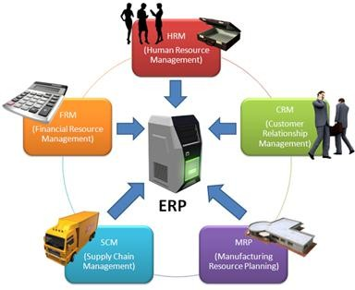
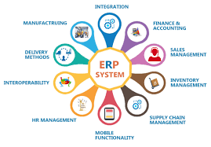
Hệ thống hoạch định tài nguyên doanh nghiệp -ERP

Slide 13
Hệ thống hoạch định tài nguyên doanh nghiệp -ERP
Là một hệ thống thông tin có khả năng tích hợp dữ liệu từ các qui trình kinh doanh trong toàn công ty thành một hệ thống hoàn chỉnh hỗ trợ nhu cầu vận hành và ra quyết định theo thời gian thực.
◦

Slide 14
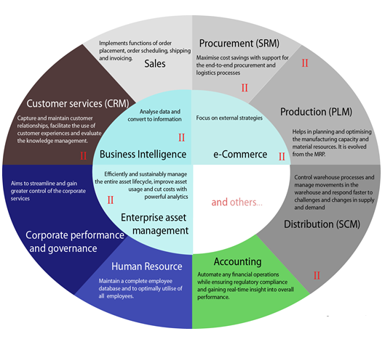
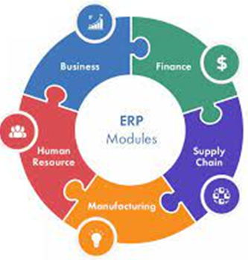
Core ERP
Traditional ERP
Modern ERP

Slide 15
Core - Traditional ERP
Phân hệ quản trị tài chính
Phân hệ quản lý tài chính đảm bảo rằng các công ty tuân thủ các yêu cầu báo cáo tài chính, kế toán và thuế. Ngoài ra, các nhà quản lý có thể tăng hiệu suất tài chính với thời gian thực để theo dõi, cải thiện dòng chảy của tiền và duy trì các báo cáo tài chính chính xác và kịp thời.
2. Phân hệ quản trị nguồn nhân lực
Quản lý nhân viên, quản lý biên chế, báo cáo, quản lý tài năng, lập kế hoạch, tuyển dụng, đánh giá hiệu suất làm việc, thời gian,…
3. Phân hệ quản trị mua hàng và chuỗi cung ứng
Phân hệ đánh giá nhu cầu, tình trạng cung ứng, sản xuất, hậu cần và phân phối.
4. Phân hệ quản trị quan hệ khách hàng
Phân hệ đảm bảo dòng chảy thông tin giữa các đội ngũ bán hàng giải quyết các nhu cầu của mình và đội ngũ làm công tác marketing hiểu được sở thích và nhu cầu của khách hàng trong quá khứ, hiện tại và tương lại.

Slide 16
Core – Morder ERP
Business Intelligence
Business Intelligence trong hệ thống ERP cho phép một tổ chức phân tích và tận dụng dữ liệu khổng lồ (Bigdata) được phần mềm ERP thu thập. Phần mềm BI ứng dụng trí tuệ nhân tạo(AI) để thu thập, chuẩn hóa, phân tích và biểu diễn dữ liệu giúp tổ chức ra quyết định nhanh chóng và chính xác
2. E- Commercial
Cung cấp hỗ trợ khách hàng thông qua các mạng xã hội
Tương tác và gắn kết với khách hàng theo thời gian thực
Nói chuyện với với từng khách hàng để họ nhận được sự giúp đỡ tốt nhất
Theo dõi phương tiện truyền thông xã hội để biết các khiếu nại và giải quyết vấn đề một cách nhanh chóng
Tìm kiếm và thưởng cho những người ủng hộ thương hiệu và những khách hàng đã thay bạn giúp đỡ người khác.
Lấy khách hàng làm trung tâm

Slide 17
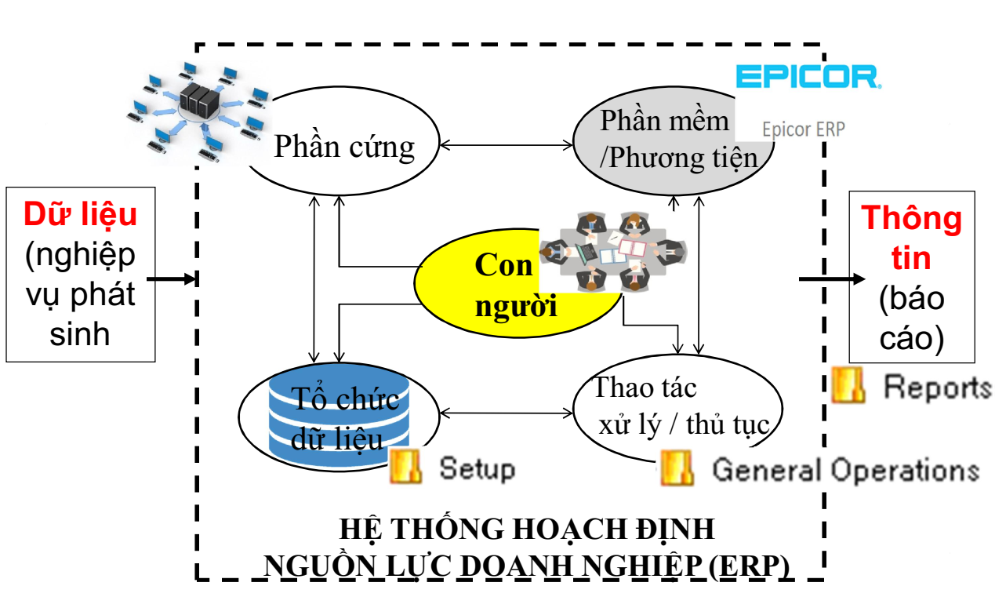
Thành phần hệ thống ERP

Slide 18
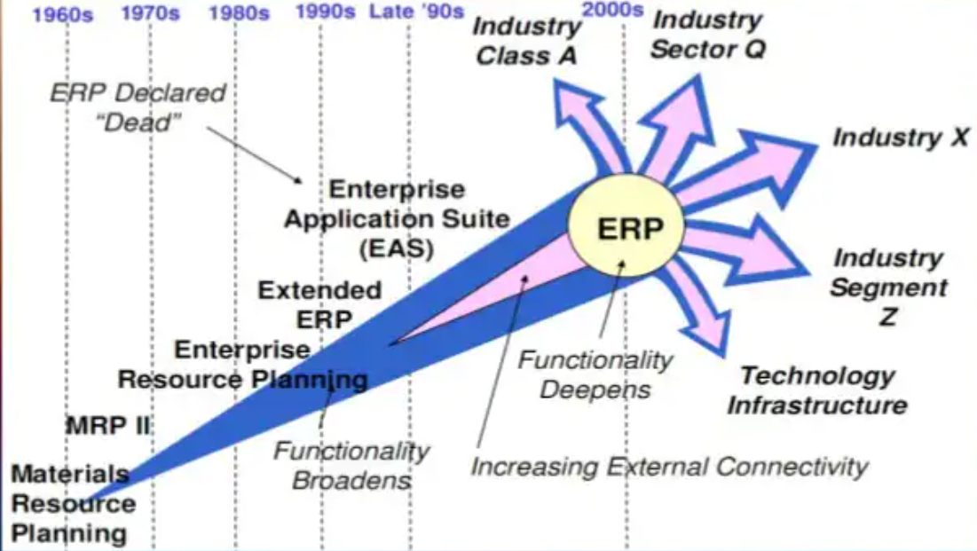
Lịch sử phát triển ERP

Slide 19
Lợi ích của ERP
Lợi ích vô hình
Thông tin / tầm nhìn
Các quy trình mới / cải tiến
Đáp ứng khách hàng
Hội nhập
Chuẩn hóa
Mềm dẻo
Toàn cầu hoá
Hiệu quả kinh doanh
Chuỗi cung / cầu
31

Slide 20
Lợi ích ERP
Lợi ích hữa hình
Gia tăng năng suất lao động
Nguồn dữ liệu chính xác
Hợp tác tốt hơn
Giảm chi phí hoạt động
Cải thiện quá trình ra quyết định
Cải thiện quy trình làm việc
Sử dụng tách biệt nhưng thống nhất toàn hệ thống
Tích hợp tài chính
Khách hàng làm trung tâm
An toàn thông tin tổ chức
Bức tranh doanh nghiệp toàn cảnh

Slide 21

Thách thức ERP
Lựa chọn nhà cung cấp
Triển khai không theo trình tự
Phân tích chuẩn xác về mong muốn của DN
Sự đồng hành của lãnh đạo cấp cao
Ngân sách
Đầu tư cơ sở vật chất
Chương trình đào tạo trước và sau triển khai.
Sự ổn định của nhân sự trong dự án

Slide 22
SO SÁNH HỆ THỐNG -Trước và sau khi có ERP
 | Trước ERP | Sau ERP
Hệ thống thông tin | Hệ thống đơn lẻ | Hệ thống tích hợp
Độ phối hợp | Thiếu sự phối kết hợp giữa các chức năng kinh doanh | Hỗ trợ phối hợp giữa xuyên suốt các chức năng kinh doanh
Cơ sở dữ liệu | Dữ liệu không tích hợp, dữ liệu có ý nghĩa khác nhau,không nhất quán. | Đồng nhất dữ liệu, dữ liệu có cùng ý nghĩa trên nhiều chức năng
Bảo trì | Các hệ thống được bảo trì trên cơ sở từng phần, Kết quả không nhất quán, tốn kém phải duy trì các hệ thống kế thừa riêng biệt | Bảo trì thống nhất, thay đổi ảnh hưởng đến nhiều hệ thống
Giao diện | Khó quản lý giao diện giữa các hệ thống | Giao diện chung cho toàn hệ thống
Thông tin | Thông tin dư thừa, ko nhất quán | Thông tin thời gian thực nhất quán
Kiến trúc hệ thống | Không có kỹ thuật rõ ràng | Dựa trên mô hình khách- chủ
Quy trình | Các quy trình không tương thích | Quy trình kinh doanh nhất quán được dựa trên mô hình thông tin
Ứng dụng | Ứng dụng khác biệt(ví dụ có nhiều hệ thống mua bán khác | ứng dụng duy nhất ₂₉

Slide 23
SO SÁNH HỆ THỐNG -Trước và sau khi có ERP
 | Trước ERP | Sau ERP
Chu kỳ thời gian | Tắc nghẽn gây ra tốn kém | Giảm thời gian và chi phí của quá trình kinh doanh
Xử lý giao dịch | Nhiều giao dịch sử dụng nhiều tệp dữ liệu | Giao dịch nhanh hơn, sử dụng dữ liệu thông thường. Làm giảm thời gian và chi phí của nhiều bản cập nhật
Quản lý tài chính | Tăng chi phí hàng tồn kho dư thừa, chi phí các khoản phải thu quá hạn phải thu | Cải thiện hiệu suất hoạt động
Quy trình kinh doanh | Sự gia tăng của các quy trình phân mảnh với sự trùng lặp | Tái kỹ thuật xung quanh mô hình kinh doanh phù hợp với thực tiễn tốt nhất
Năng suất | Thiếu đáp ứng cho khách hàng và nhà cung cấp | Cải tiến trong quản lý tài chính và dịch vụ khách hàng
Chuỗi cung ứng | Thiếu hội nhập | Liên kết với nhà cung cấp và khách hàng
Kinh doanh điện tử | Các giao diện dựa trên web hỗ trợ các hệ thống bị cô lập và các thành phần của chúng | Các giao diện dựa trên web và các thành phần hỗ trợ tích hợp
Thông tin | Thiếu thông tin chiến thuật để theo dõi hiệu quả và kiểm soát các nguồn lực của tổ chức | Cho phép truy cập chéo chức năng để cùng một dữ liệu để lập kế hoạch và kiểm soát, cung cấp thông tin có sẵn rộng rãi
Truyền thông | Thiếu liên lạc hiệu quả với khách hàng và nhà cung cấp | Tạo điều kiện thuận lợi cho vi₃ệ₀c liên lạc tổ chức với khách hàng và

Slide 24


Slide 25
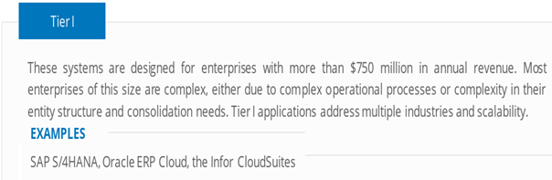
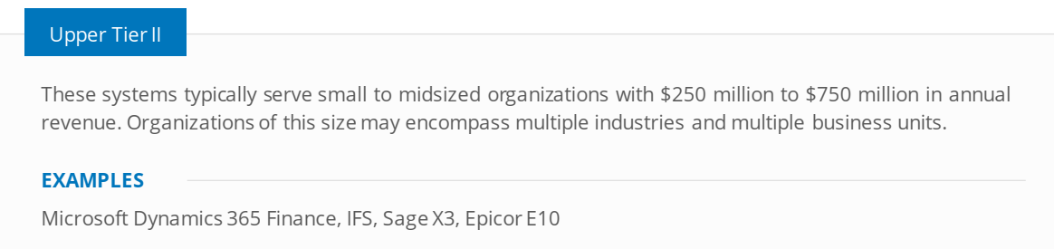
ERP Selection & Implementation
Ngày càng có nhiều tổ chức lựa chọn hệ thống ERP
ERP ngày càng đa dạng -> khó lựa chọn ERP phù hợp cho mình.
Theo ERP report 2021 của tổ chức Panorama, ERP có 4 loại sau:
Nguồn: https://www.panorama-consulting.com/resource-center/erp-report/

Slide 26
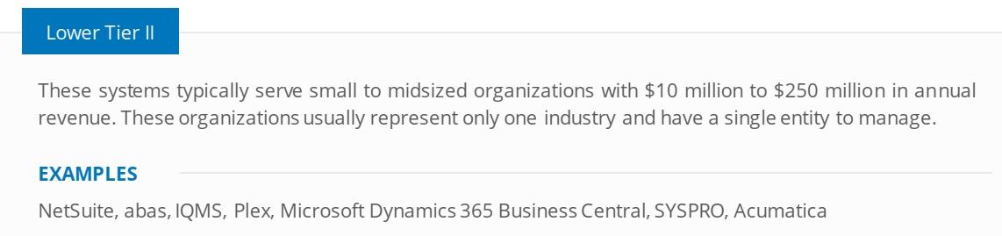
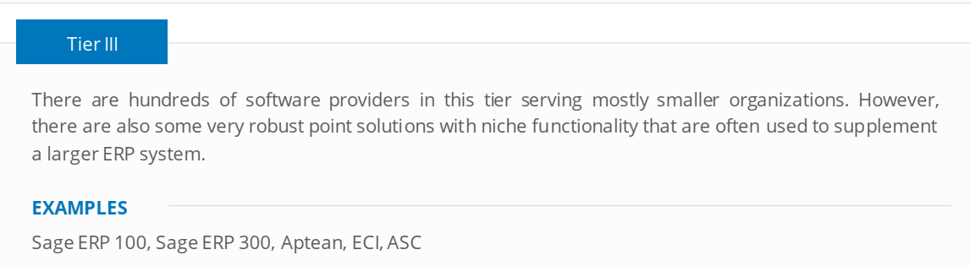
ERP Selection & Implementation
Nguồn: https://www.panorama-consulting.com/resource-center/erp-report/

Slide 27
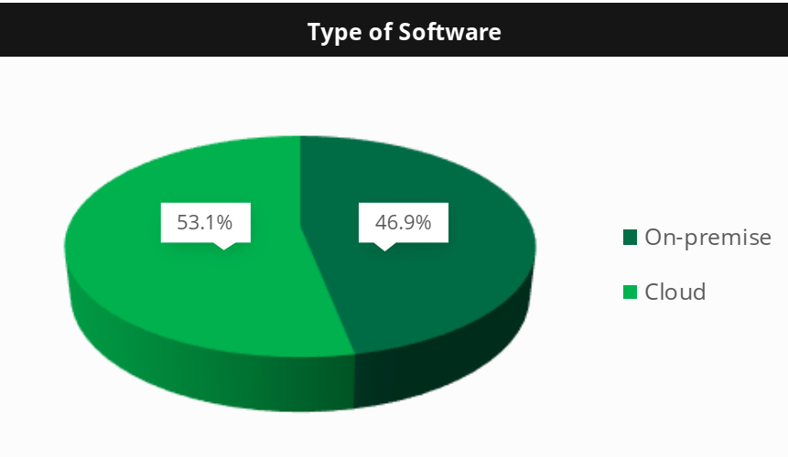
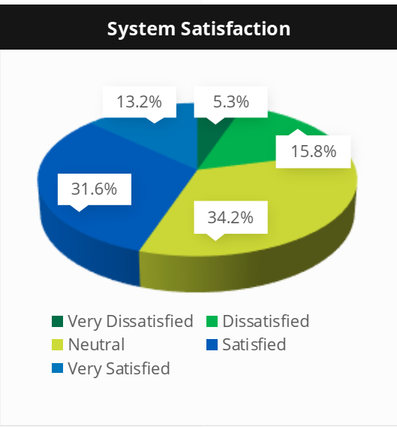
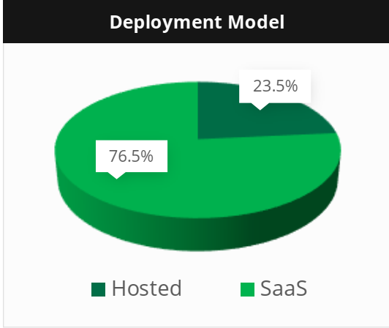
Thực trạng và xu hướng
Nguồn: https://www.panorama-consulting.com/resource-center/erp-report/

Slide 28
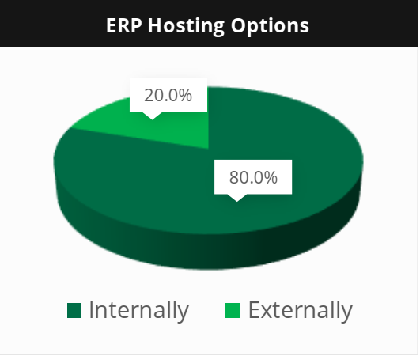
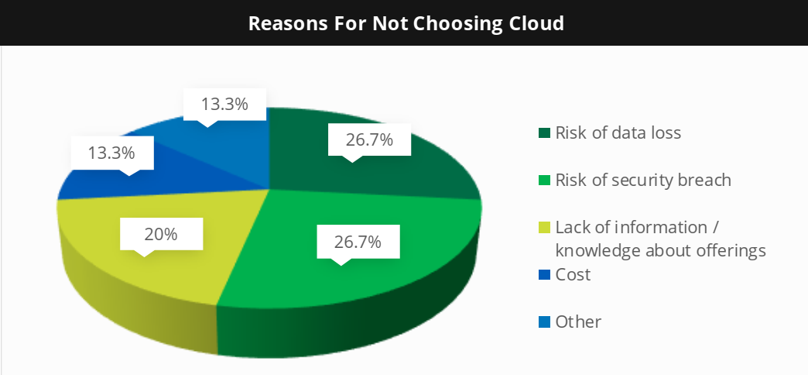
Thực trạng và xu hướng
Nguồn: https://www.panorama-consulting.com/resource-center/erp-report/

Slide 29
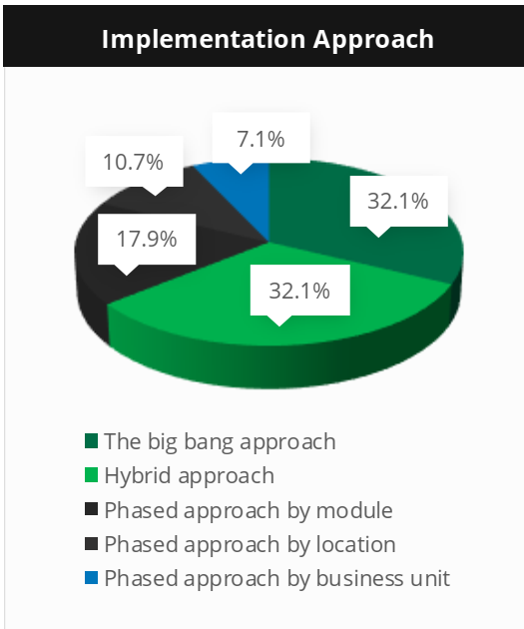
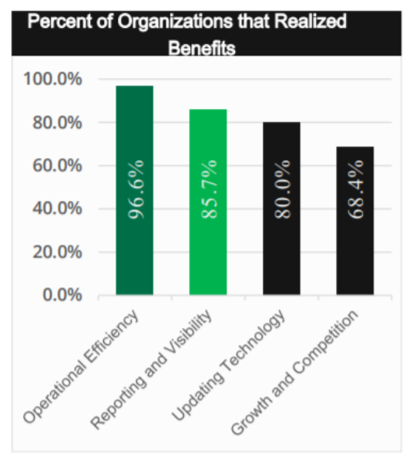
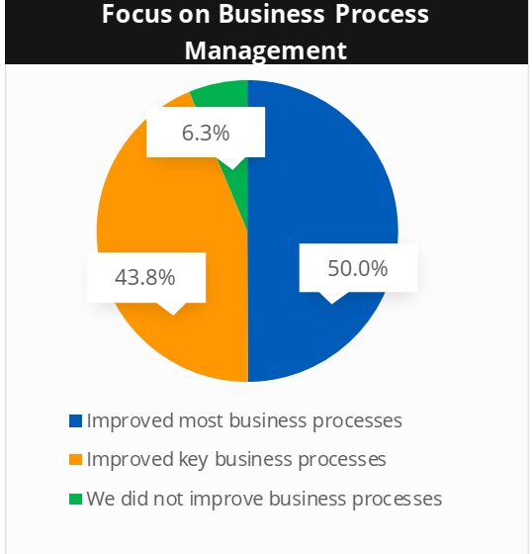
Thực trạng và xu hướng
Nguồn: https://www.panorama-consulting.com/resource-center/erp-report/

Slide 30
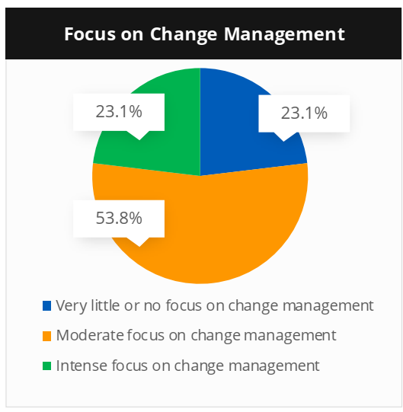
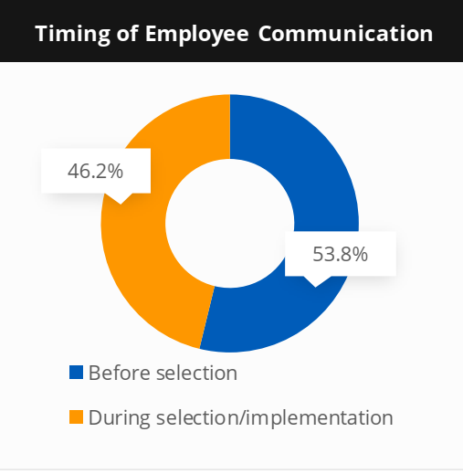
Thực trạng và xu hướng
Nguồn: https://www.panorama-consulting.com/resource-center/erp-report/

Slide 31
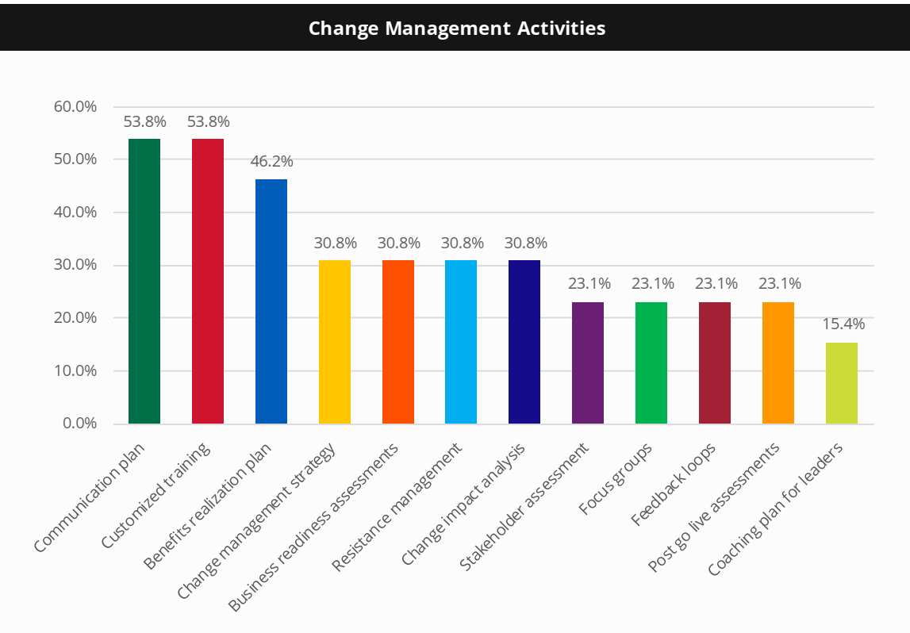
Thực trạng và xu hướng
Nguồn: https://www.panorama-consulting.com/resource-center/erp-report/

Slide 32
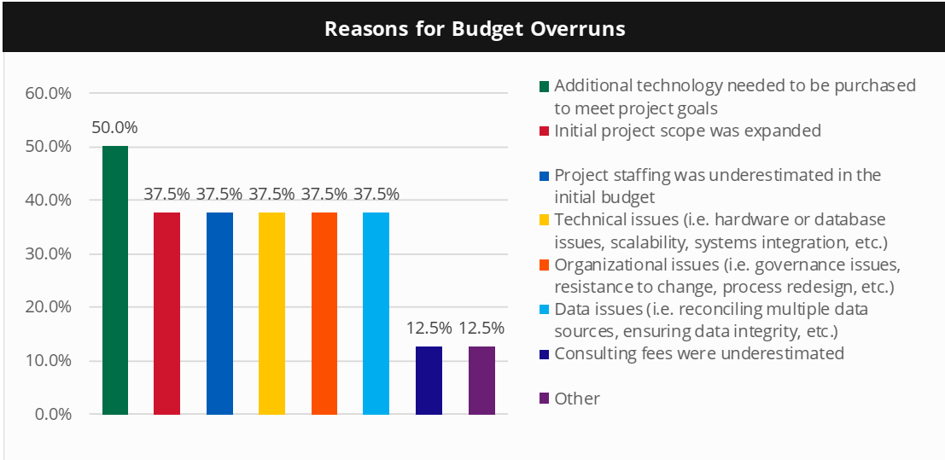
Thực trạng và xu hướng
Nguồn: https://www.panorama-consulting.com/resource-center/erp-report/

Slide 33
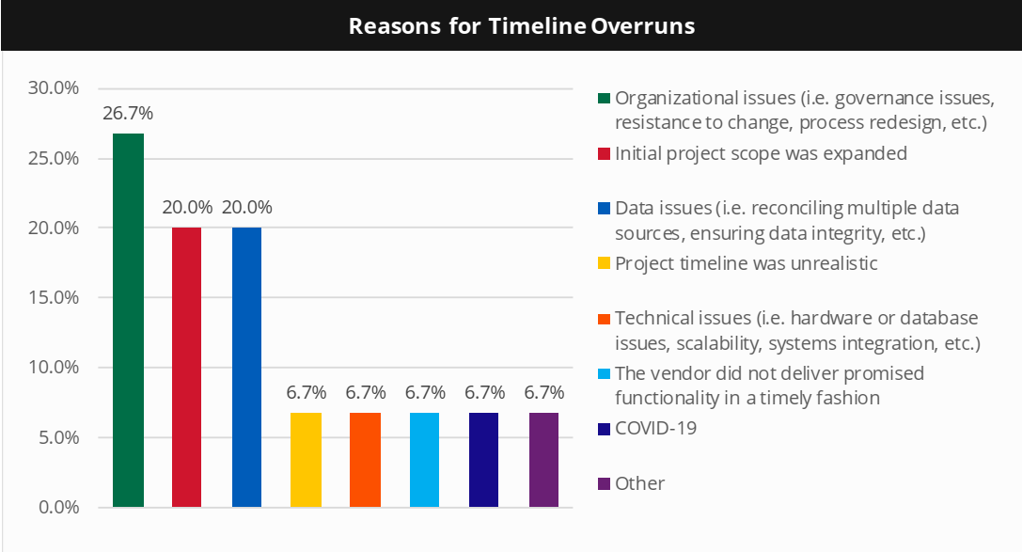
Thực trạng và xu hướng
Nguồn: https://www.panorama-consulting.com/resource-center/erp-report/

Slide 34
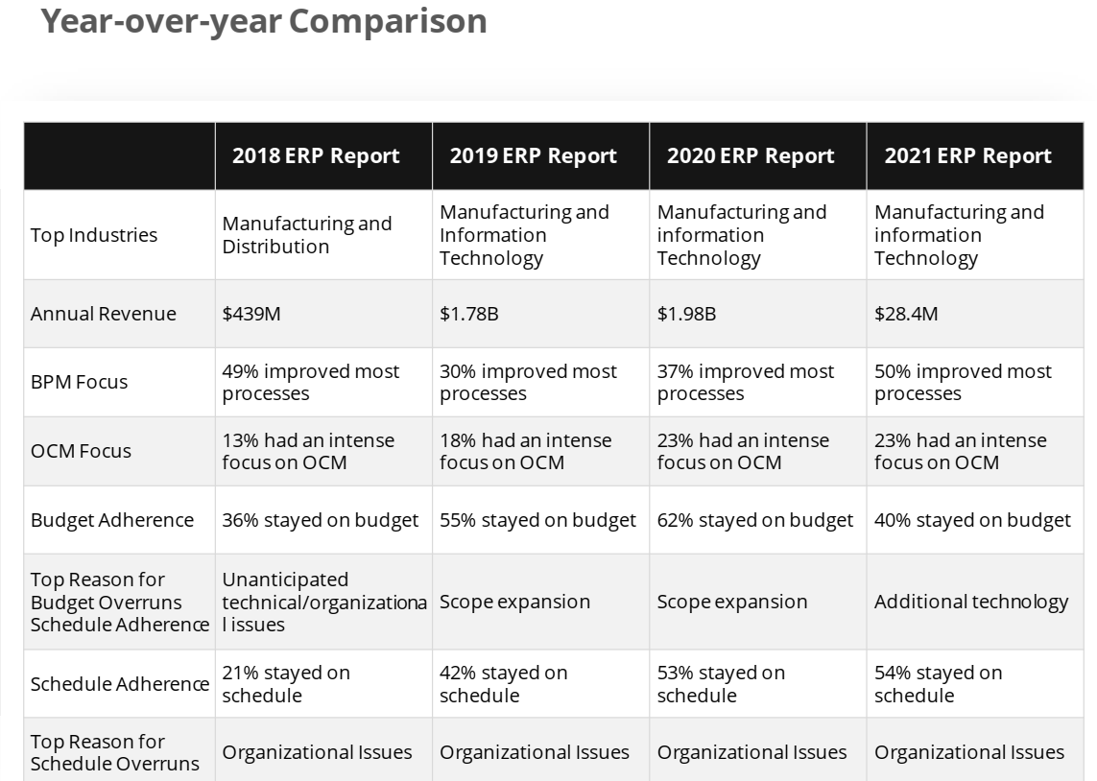
Thực trạng và xu hướng
Nguồn: https://www.panorama-consulting.com/resource-center/erp-report/

Slide 35
BÀI TẬP 1
BÀI TẬP
Truy cập vào link sau:
http://www.youtube.com/watch?v=dl3ZxTTlrF8
Trả lời các câu hỏi:
Có mấy nhóm (tier) ERP trong clip? So sánh với report 2021
Các sản phẩm trong từng Tier trên clip có khác báo có năm 2021?

Slide 36
BÀI TẬP 2
Hỏi: công ty với quy mô: nhỏ, vừa và lớn, thì “gói” ERP nào (SAP, Oracle, Infor, Epicor hoặc MS Dynamics)… thường được lựa chọn để triển khai? Vì sao?

Slide 37
Tài liệu tham khảo
Modern-ERP_-Select-Implement-and-Use-Todays-Advanced-Business-Systems, Marianne Bradford, Microsoft. Copyright 2015, ISBN: 978-1-312-66598-9
http://www.youtube.com/watch?v=dl3ZxTTlrF8
https://www.panorama-consulting.com/resource-center/erp-report/

